Slide 1

整理和复习

Slide 2


知识回顾
①这一单元我们学习了哪些内容？
②你认为哪些内容比较难，容易出错？
③你还有什么疑问？

Slide 3
知识结构图
整十、整百数乘一位数
口算乘法
两位数乘一位数（不进位）
多位数乘一位数（不进位）
多位数乘一位数（进位）
多位数乘一位数
笔算乘法
有关0的乘法
一个因数中间（末尾）有0的乘法
用估算解决问题

Slide 4






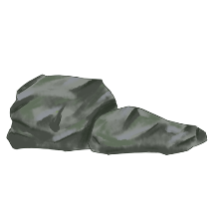








口算乘法
第三关
第一关
第二关

Slide 5
口算大作战
2×4 =
8
5×8 =
40
20×4 =
50×8 =
0
0
8
0
0
40
200×4 =
00
8
500×8 =
00
00
40
00
2000×4 =
000
8
000
整十数、整百数乘一位数口算
先把整十数、整百数 0 前面的数与一位数相乘，计算出积后，再看乘数末尾有几个 0，就在积的末尾添上几个 0。
60×5= 700×6=
24×2= 32×3=
56÷7= 34+8=
92－6= 3000×3=

Slide 6
12×6 =
72
12 ＝ ＋
10
2
10
60
× 6 ＝
60
＋ ＝
12
72
2
× 6 ＝
12
两位数乘一位数口算：
两位数与一位数相乘时，先用两位数的十位与一位数相乘，再用两位数的个位与一位数相乘，最后将两次乘得的积相加。

Slide 7


口算乘法
第三关
第一关
笔算乘法
第二关

Slide 8
笔算训练营
69×8= 428×4=
552
1712
6 9
4 2 8
×
8
×
4
7
1
3
5
5
2
1
7
1
2

Slide 9

两位数乘一位数笔算：
1.相同数位对齐，从个位乘起；
2.用一位数依次去乘多位数的每一个数，乘到哪一位积就写在哪一位下。
3.哪一位上乘得的积满几十就要向前一位进几，前一位乘完所得的积要加上进位的数。

Slide 10

0的魔法阵
408×6= 850×7=
2448
5950
4 0 8
8 5 0
×
6
×
7
4
3
2
4
4
8
5
9
5
0
0 和任何数相乘都得0。

Slide 11
与0有关的笔算：
1.相同数位对齐，从个位乘起；
2.用一位数依次去乘多位数的每一个数；
3.与中间的0相乘，如果没有进位上来的数，要在那一位写0占位；如果有进位上来的数，必须加上。

Slide 12
解决问题
口算乘法
第三关
第一关
笔算乘法
第二关

Slide 13
估算望远镜
每套校服296元，买3套，带900元够吗？
把 296 看作 300
估算的策略要注意，结合题目具体情境选择估大还是估小。
296 ＜ 300
300 × 3 = 900（元）
296×3 ＜ 900
答：带 900 元够。

Slide 14

解决问题
口算乘法
第三关
第一关
笔算乘法
第二关

Slide 15
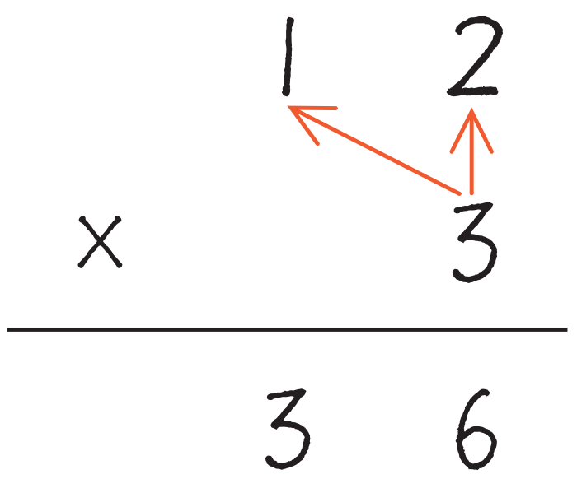
下面是小明整理的本单元的“知识结构图”，请你也整理一下。
300×4=1200
都是变成表内
乘法来口算。
3个百
12个百
口算乘法
12×3=36
10×3=30
都是分别算出几个十和几个一，再相加。
2×3=6
1个十
2个一
30+6=36
口算过程可以用竖式表示。
多位数乘一位数
笔算乘法
如果把人数往大估，钱数都够，实际一定够。
用估算解决问题

Slide 16
课堂小结
这个单元我们学习的知识，和之前学习的乘法有什么联系和区别？你还想探究哪些问题？和同学交流一下。

Slide 17

课后作业
完成状元成才路系列丛书相关课时习题。

